Slide 1
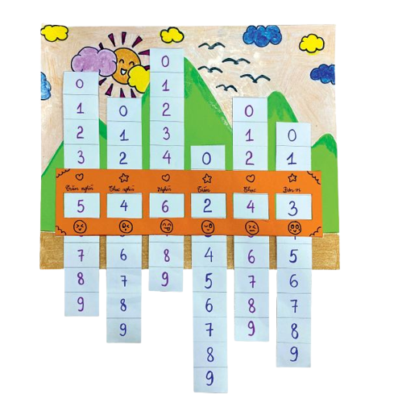
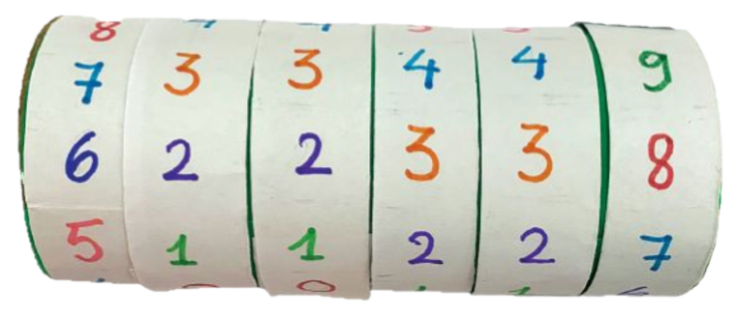
BỘ CHỮ SỐ
BÍ ẨN

Slide 2
ĐỀ XUẤT Ý TƯỞNG VÀ CÁCH LÀM “BỘ CHỮ SỐ BÍ ẨN”
Thảo luận và chia sẻ ý tưởng làm “Bộ chữ số bí ẩn”
Gợi ý
Notes:
GV cho HS thảo luận nhóm để thống nhất ý tưởng của nhóm, hỗ trợ nếu nhóm gặp khó khăn trong việc thể hiện ý tưởng

Slide 3
TIÊU CHÍ SẢN PHẨM
Sử dụng để lập các số có 6 chữ số;
nhận biết giá trị theo vị trí của từng
chữ số trong mỗi số.
Dễ sử dụng, đảm bảo tính thẩm mĩ
và chắc chắn.
Notes:
GV nêu yêu cầu sản phẩm, trong đó có thể gợi mở cho HS cách làm sử dụng hình vẽ, cắt dán

Slide 4
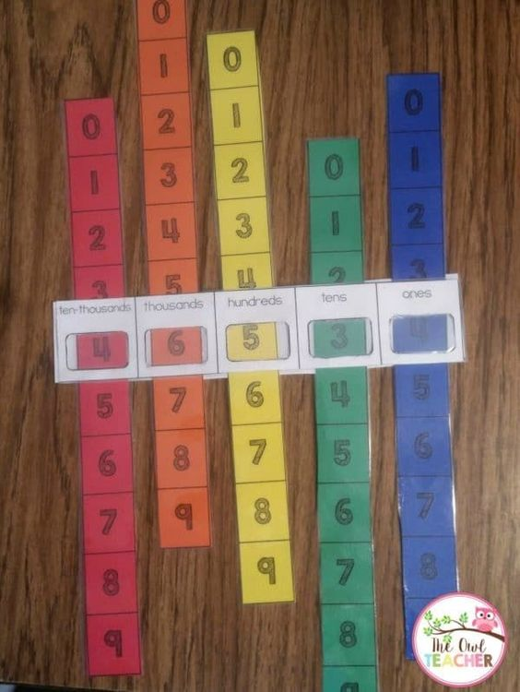
ĐỀ XUẤT Ý TƯỞNG VÀ CÁCH LÀM “BỘ CHỮ SỐ BÍ ẨN”
Lựa chọn ý tưởng và đề xuất cách làm sản phẩm “Bộ chữ số bí ẩn”
Đây là bản thiết kế của nhóm tớ!
Notes:
GV cho HS thảo luận nhóm để thống nhất ý tưởng của nhóm, hỗ trợ nếu nhóm gặp khó khăn trong việc thể hiện ý tưởng

Slide 5
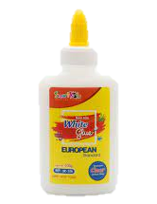
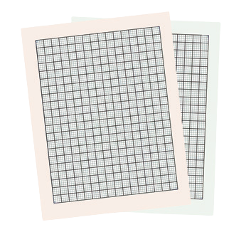
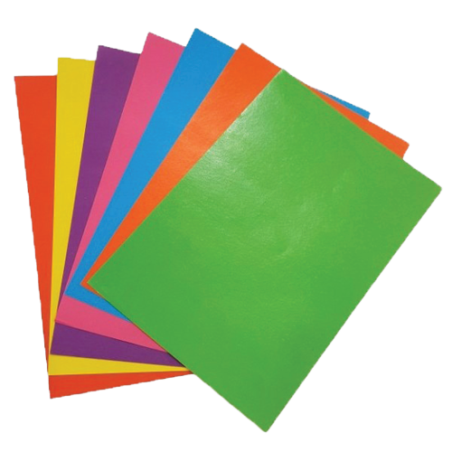
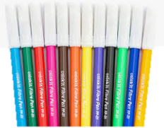
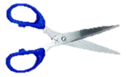
LÀM “BỘ CHỮ SỐ BÍ ẨN”
Lựa chọn dụng cụ và vật liệu
Giấy A4, dập ghim, giấy màu, bút màu, keo dán, kéo
Notes:
HS lựa chọn vật liệu dùng làm đồ dùng học tập

Slide 6
LÀM “BỘ CHỮ SỐ BÍ ẨN”
Làm “Bộ chữ số bí ẩn” theo cách của em hoặc nhóm em
Notes:
GV cho HS thực hiện theo ý tưởng của nhóm, hướng dẫn nếu nhóm gặp khó khăn

Slide 7
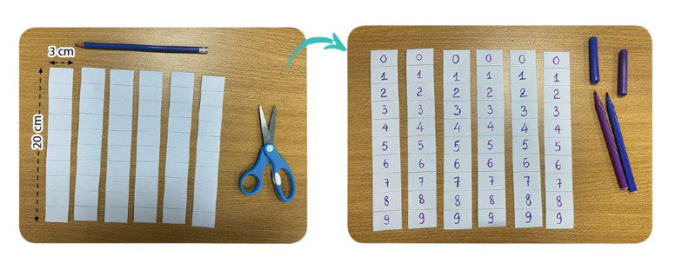
LÀM “BỘ CHỮ SỐ BÍ ẨN”
1
Gợi ý
Tạo 6 băng giấy ghi các chữ số từ 0 đến 9
Notes:
GV hướng dẫn, gợi ý để hs có những cách làm sáng tạo

Slide 8
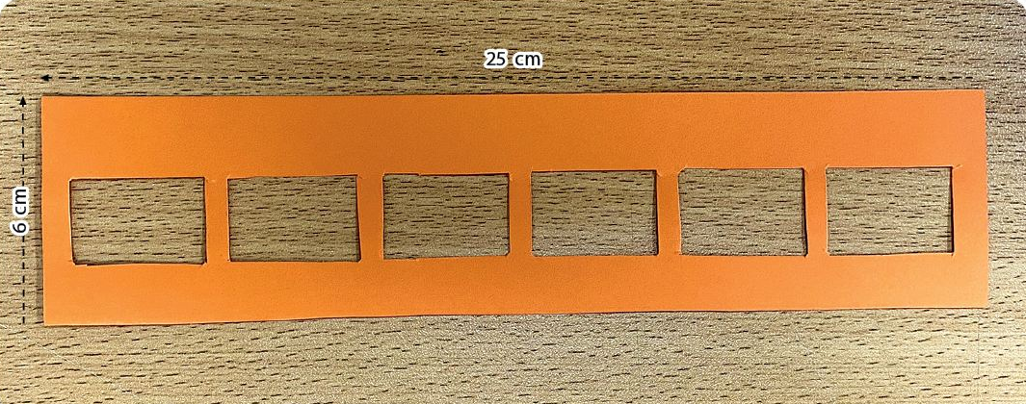
LÀM “BỘ CHỮ SỐ BÍ ẨN”
2
Tạo băng giấy có 6 ô thể hiện các hàng của số
Notes:
GV hướng dẫn, gợi ý để hs có những cách làm sáng tạo

Slide 9
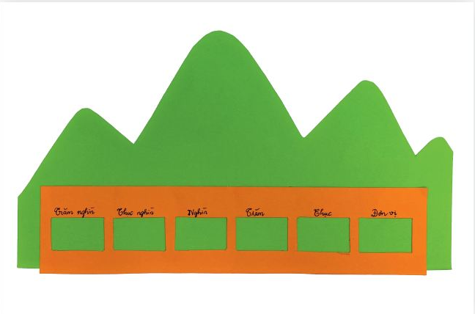
LÀM “BỘ CHỮ SỐ BÍ ẨN”
3
Tạo hình, trang trí tấm bìa làm đế
Notes:
GV hướng dẫn, gợi ý để hs có những cách làm sáng tạo

Slide 10
LÀM “BỘ CHỮ SỐ BÍ ẨN”
4
Gắn băng giấy có 6 ô (ở bước 2) và luồn các băng giấy (ở bước 1) lên tấm bìa và hoàn thiện sản phẩm
Notes:
GV hướng dẫn, gợi ý để hs có những cách làm sáng tạo

Slide 11
Kiểm tra và điều chỉnh sản phẩm theo các tiêu chí
Sử dụng để lập các số có 6 chữ số;
nhận biết giá trị theo vị trí của từng
chữ số trong mỗi số
Dễ sử dụng, đảm bảo tính thẩm mĩ
và chắc chắn
Notes:
Kiểm tra theo tiêu chí, điều chỉnh nếu chưa đúng tiêu chí

Slide 12
TRƯNG BÀY VÀ THUYẾT TRÌNH SẢN PHẨM
Notes:
ĐạI diện từng nhóm lên trình bày sản phẩm của nhóm, nêu ưu điểm, nhược điểm của sản phẩm. Sử dụng vật liệu gì? Có đạt tiêu chí không? Công đoạn nào khó nhất? Nhóm đã khắc phục thế nào?

Slide 13
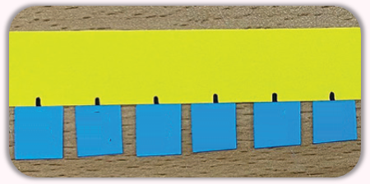
SỬ DỤNG “BỘ CHỮ SỐ BÍ ẨN”
Lập nhanh các số theo yêu cầu và đọc số vừa lập được
Số lớn nhất có 6 chữ số
Số gồm 3 trăm nghìn, 4 chục nghìn, 6 nghìn và 3 đơn vị
Số liền trước số nhỏ nhất có 6 chữ số
9
9
9
9
9
0
9
9
9
9
9
9
3
4
6
0
0
3
Notes:
Các nhóm cử đại diện trình bày ý tưởng và sản phẩm của nhóm. Các nhóm khác đặt câu hỏi

Slide 14
SỬ DỤNG “BỘ CHỮ SỐ BÍ ẨN”
Xác định và nêu giá trị của chữ số 5 trong mỗi số sau
524 237
Chữ số 5 thuộc hàng trăm nghìn nên có giá trị là 500 000
17 502
Chữ số 5 thuộc hàng trăm nên có giá trị là 500
154 398
Chữ số năm thuộc hàng chục nghìn nên có giá trị là 50 000
Notes:
Các nhóm cử đại diện trình bày ý tưởng và sản phẩm của nhóm. Các nhóm khác đặt câu hỏi

Slide 15
TẠM BIỆT CÁC EM
Notes:
Trong quá trình dạy học, GV thường xuyên khuyến khích HS bằng các câu khen khi HS trả lời đúng

